Slide 1
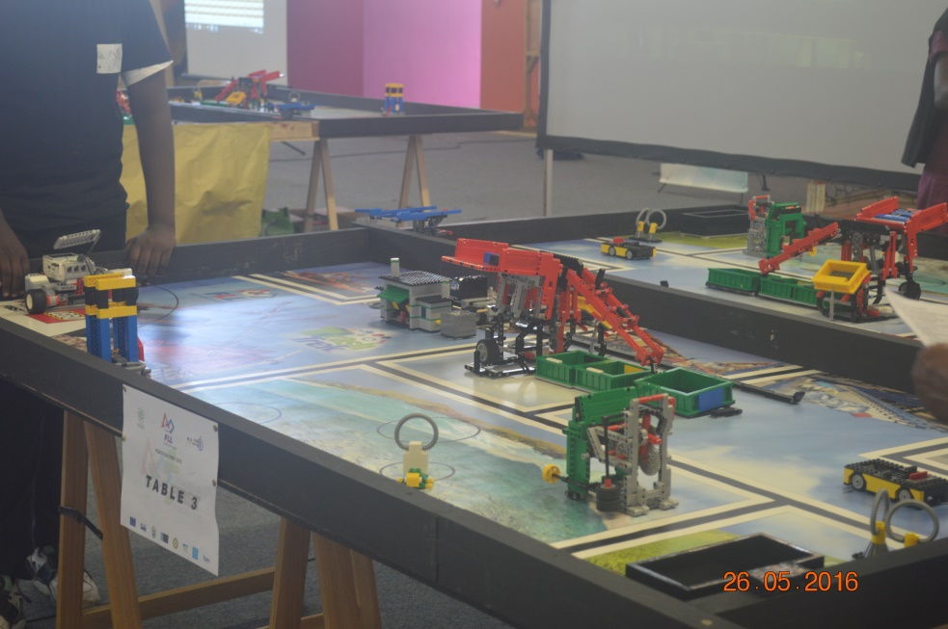
TOURNOI ACADEMIQUE 2016

Slide 2
CULTIVER DES VALEURS
Nous sommes une équipe.
Nous recherchons des solutions en suivant les conseils de nos coaches et mentors.
Nous savons que nos coaches et mentors n’ont pas toutes les réponses; nous apprenons ensemble.
Nous respectons l’esprit de compétition amicale.
Ce que nous découvrons est plus important que ce que nous gagnons.
Nous partageons nos expériences avec les autres.
Nous appliquons les principes de professionnalisme dans tout ce que nous faisons.
Nous nous amusons !

Slide 3
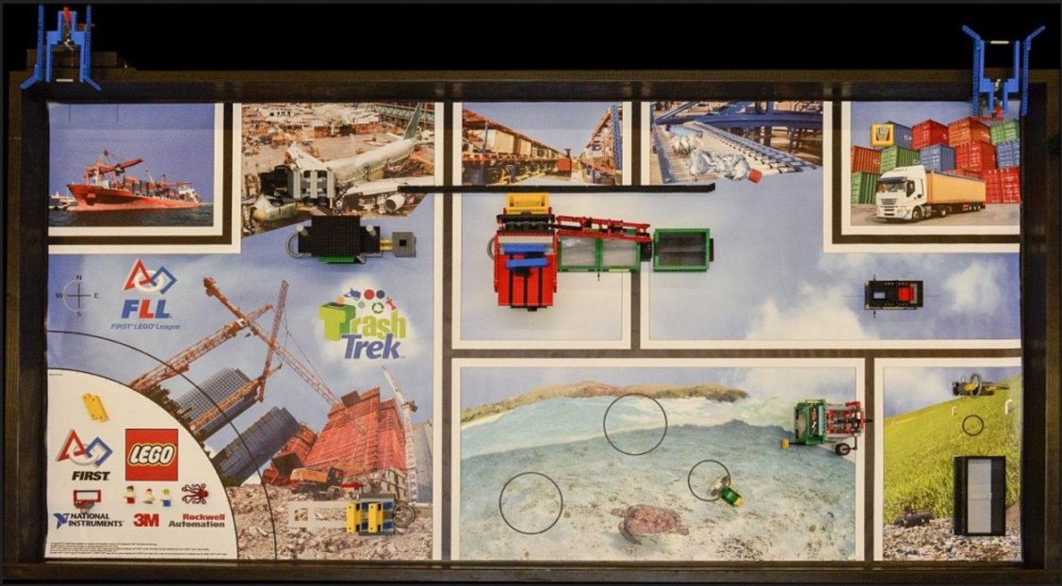
UNE COMPETITION
Jeu du robot
Dans le Jeu du robot, les jeunes construisent et programment un robot autonome LEGO MINDSTORMS pour marquer des points en accomplissant des missions sur le thème du Défi. Un règlement strict du jeu accompagne chaque mission.

Slide 4
UNE COMPETITION
Projet
Chaque équipe choisira un problème sur lequel elle fera des recherches, concevra sa propre solution innovante et partagera son expérience avec les autres.

Slide 5
PREPARATION
Organisation
Les mentors dans chaque établissement constituent une équipe de 10 à 15 élèves âgés de 11 à 14 ans (5ème à 4ème).
Les établissements, en concertation avec les mentors mettent en place des créneaux horaires destinés à la préparation de la compétition.
Un espace dédié à la conception du robot et à l’entrainement devra être défini. Un Kit robot sera fourni dans chaque établissement.
Un délai d’environ 8 semaines est accordé aux équipes afin de relever les différents défis.
Une rencontre finale, permet de mettre les différentes équipes en confrontation directe (matchs, présentations, productions, …) devant jury.

Slide 6
PREPARATION
Organisation 2015
12 collèges en compétition :
Gourdeliane, Maurice Satineau, Front de Mer, Cite scolaire, Courbaril, La Désirade, Quartier d’Orléans (Saint Martin), Port Louis, Rémy Nainsouta, Baillif , Alexandre Isaac, Saint John Perse
14 coachs : 13 professeurs de technologie
1 professeur de sciences physiques
140 élèves participants
1 comité de suivi composé de 6 enseignants de technologie
Lancement officiel le 07/04; finale le 26/05/2016
Un réseau de partenaires: Académie, Fondation Blandin, Archipel des sciences, ARBS, Rotary Club, mairie de B/Mahault.

Slide 7
COMPETITION
compétition le 26 Mai 2016 au Gymnase Valère Lamy de 8h à 1630
Environ 1000 visiteurs sur le site de la manifestation
Participation de partenaires et exposants :
la pépinière d'entreprise Audacia
la société Blandin
Quick
matouba
les filières technologiques STI2D et SI
l'entreprise Matrix 3 D.
Le collège Les Roches gravées : four solaire
Le collège Eugène Isaap : 2ème concours C’Génial : Les dons de la mer

Slide 8
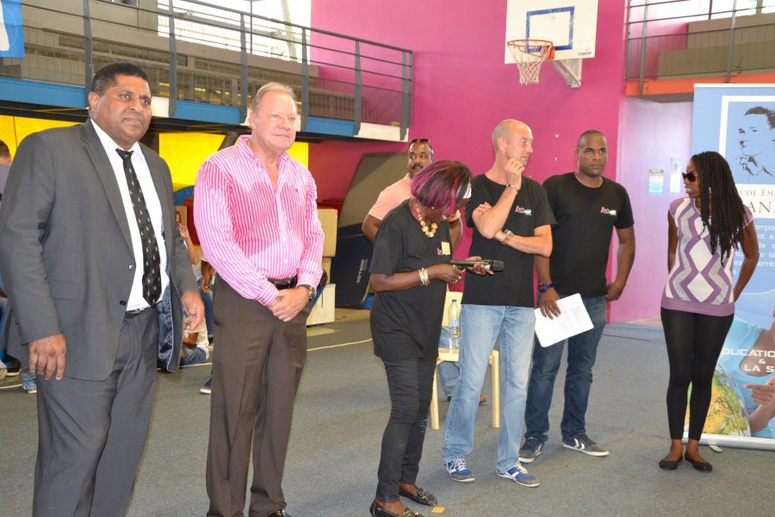
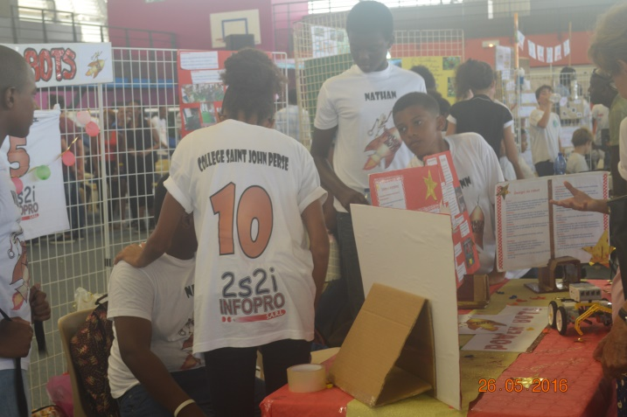
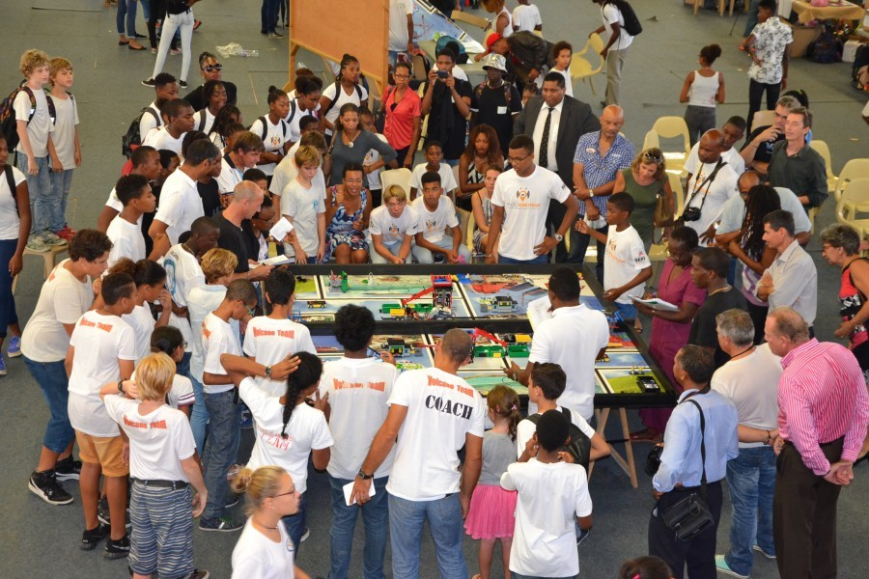
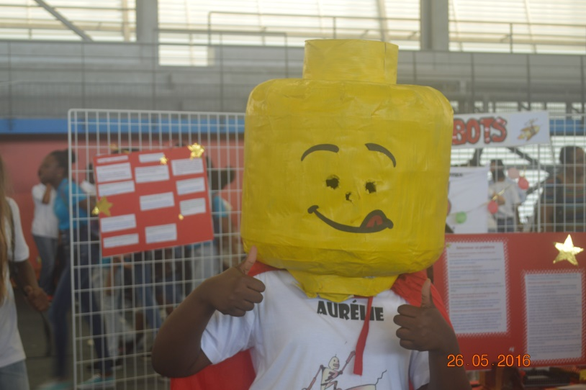
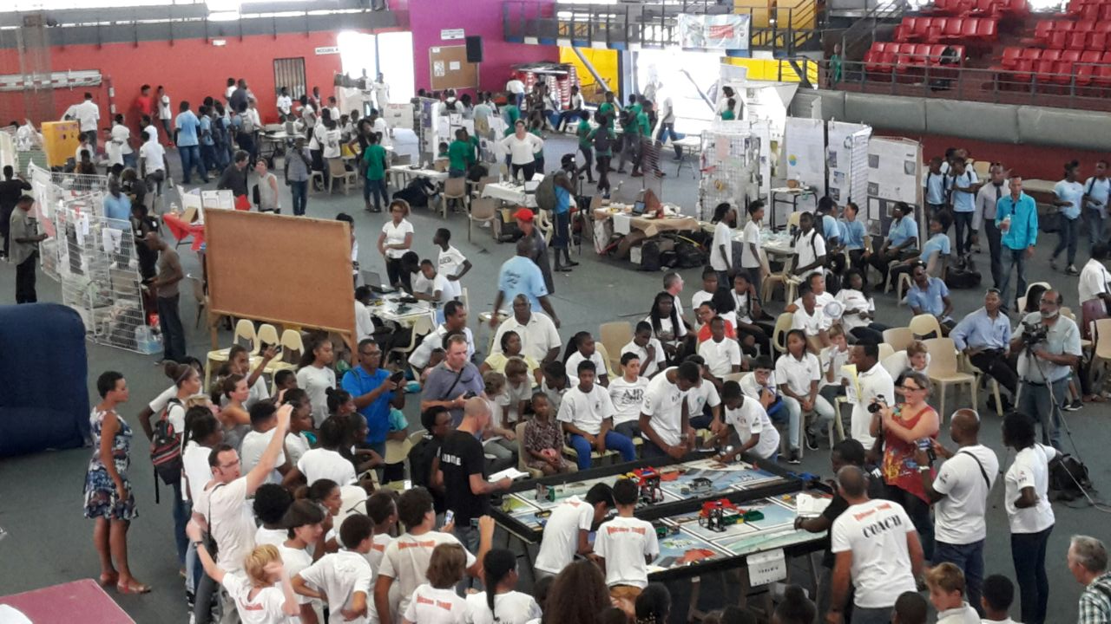
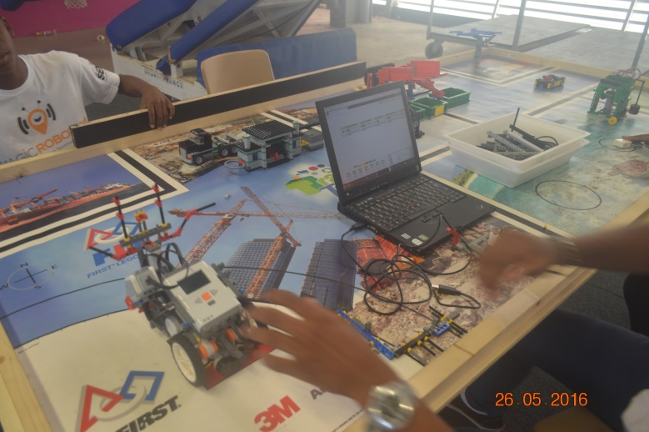

Slide 9
LA COMPETITION
LE CLASSEMENT FINAL EST LE SUIVANT :
• Prix de l'Académie : Collège Courbaril de POINTE NOIRE
• Prix du jeu de robot : Collège de Boisripeaux des ABYMES
• Prix des valeurs fondamentales : Collège de PORT LOUIS
• Prix du design : Collège de Gourdeliane à BAIE MAHAULT
• Prix du projet " sur la trace des déchets " : Collège Maurice Satineau
de BAIE MAHAULT
• Prix du meilleur stand : Cité Sportive de l'Excellence des ABYMES
• Prix du meilleur coach : Collège Front de Mer de POINTE A PITRE

